Slide 1
آبان 1399
گزارش سئو سایت
Poonehmedia.com
https://www.yourclientswebsite.com

Slide 2
خلاصه
در ماه آبان ما تمام مشکلات سئو داخلی سایت را برطرف کردیم. بزرگترین مشکلی که هنوز نیاز به کار دارد hreflang است که وظیفه آن به طراح سایت شما واگذار شده بود.
10 صفحه برای کلمات کلیدی شما بهینه سازی شد. هدف این صفحه ها ارائه خدمات/ محصولات شما در جستجوی گوگل است. این صفحات در گوگل ایندکس شده اند.
ما بک لینک های رقبای شما را بررسی کردیم و به این نتیجه رسیدیم که بیشتر لینک های آنها از رویدادها وارد میشود. این رویداد ها لینک های مرتبط زیادی به خود اختصاص می دهند.
https://www.poonehmedia.com/

Slide 3
سلامت سئو SEO
https://www.poonehmedia.com/

Slide 4
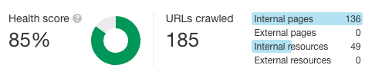

بررسی سلامت سئو سایت
ماه آبان
این ماه ما روی حذف صفحات تکراری تمرکز کردیم.
بعضی از صفحات محتوای کم، بدون کیفیت و تکراری داشتند.
این صفحات به کاربر اطلاعات مفیدی ارائه نمی دادند و سلامت سئو سایت را پایین می آوردند.
با حذف این صفحات سلامت سایت از 31% به 85% افزایش پیدا کرده است.
ماه مهر
https://www.poonehmedia.com/

Slide 5
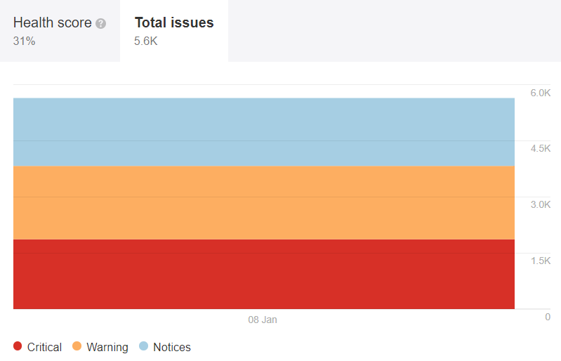
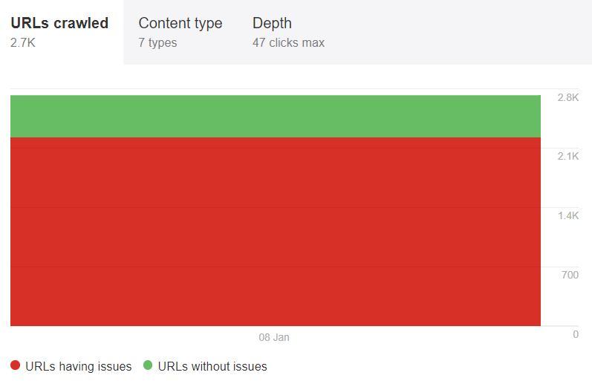
URLهای خزش شده
URLهایی که با رنگ قرمز هستند مشکل دار بوده و حذف شده اند.
https://www.poonehmedia.com/

Slide 6
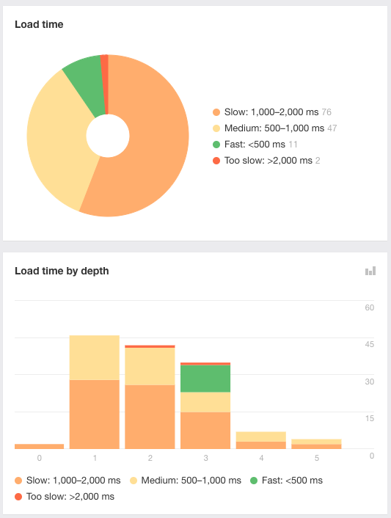
سلامت سئو سایت
تعدادی از صفحات سایت سرعت بار گذاری پایین داشتند:
برای بهبود سرعت صفحات ما اعمال زیر را انجام داده ایم:
  کدهای اضافه را حذف کرده ایم
  اسکریپت ها و سبک ها را در فایل جدا قرار دادیم
  تصاویر را فشرده سازی کردیم
ما در ماه آینده نتیجه این تغییرات را به طور کامل با یک گزارش دیگر از سرعت سایت به شما ارائه خواهیم داد.
https://www.poonehmedia.com/

Slide 7
بررسی بک لینک های سایت
https://www.poonehmedia.com
Notes:
https://www.poonehmedia.com

Slide 8
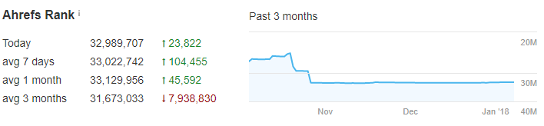
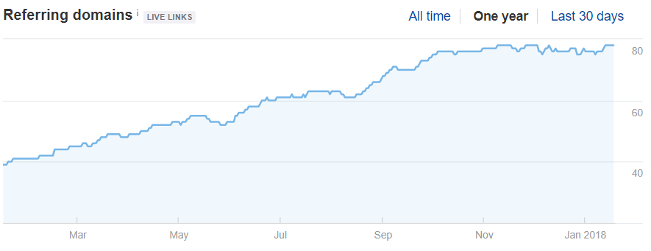
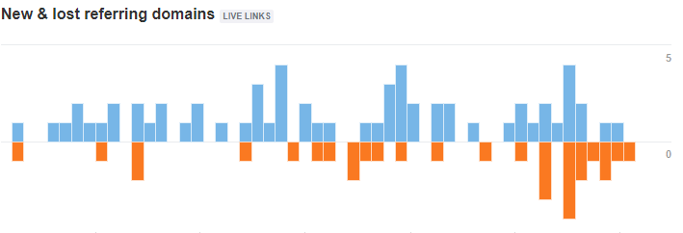
بررسی بک لینک ها
با اینکه دامنه های ورودی زیاد شده اند ما هنوز اقدامی در خصوص ساخت بک لینک صورت نداده ایم.
تعدادی از صفحات جدید به صورت طبیعی لینک دریافت کردند.
هنگامی که تمام مشکلات سئو داخلی شما برطرف شد ما روی دریافت لینک تمرکز خواهیم کرد.
https://www.poonehmedia.com

Slide 9
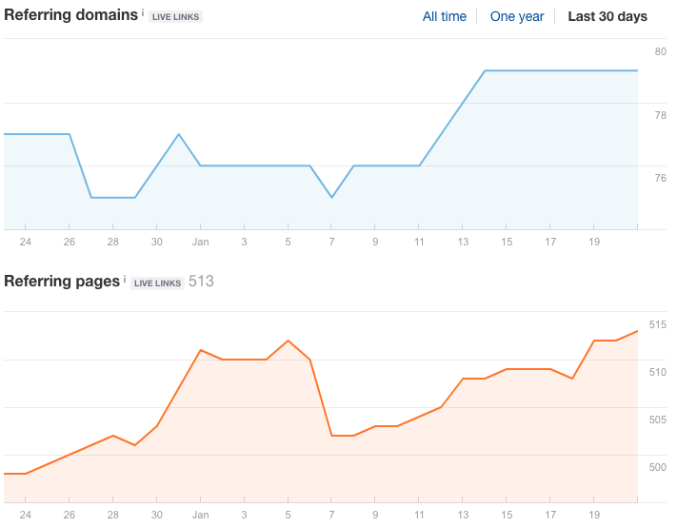
بررسی بک لینک ها
همانطور که به شما اعلام کردیم ما هنوز شروع به ساخت بک لینک نکرده ایم.
اما همانطور که در نمودار رو به رو مشاهده میکنید در انتهای ماه یک جهش در دامنه های ارجاع شده دیده میشود.
این دامنه ها، لینک های طبیعی هستند که به صفحاتی که بروز رسانی شده اند اشاره میکنند.
https://www.poonehmedia.com

Slide 10
طبیعی/ اورگانیک
https://www.poonehmedia.com

Slide 11
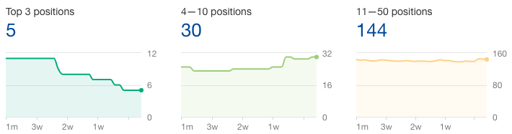
رتبه های طبیعی
تاریخچه توزیع موقعیت:
یک افت کوچک در کلمات کلیدی رتبه 1 تا 3 مشاهده میشود. دلیل این موضوع این است که هیچ بک لینکی در ماه گذشته ساخته نشده است.
در ماه آینده ما کمپین لینک سازی را شروع کرده و این مشکل را حل خواهیم کرد.
موقعیت های 4-10 و 11-50 به طور نسبی ثابت مانده اند.
https://www.poonehmedia.com

Slide 12
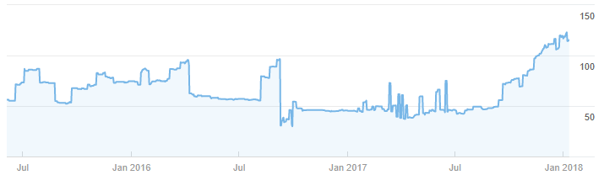
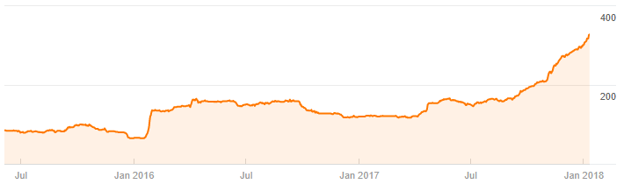
جستجوی طبیعی
ترافیک طبیعی: 115 /month
با اینکه هیچ محتوای جدید و لینکی در این ماه تولید نشده است اما شما میتوانید یک رشد متناسب را در کلمات کلیدی و ترافیک طبیعی سایت مشاهده کنید.
همانطور که در ابتدای گزارش اعلام کردیم سایت از طریق صفحات جدید بک لینک طبیعی دریافت کرده است.
بعد از بار گذاری این صفحه رشد کلمات کلیدی طبیعی مشاهده می شود.
کلمات کلیدی طبیعی: 328 /month
https://www.poonehmedia.com

Slide 13
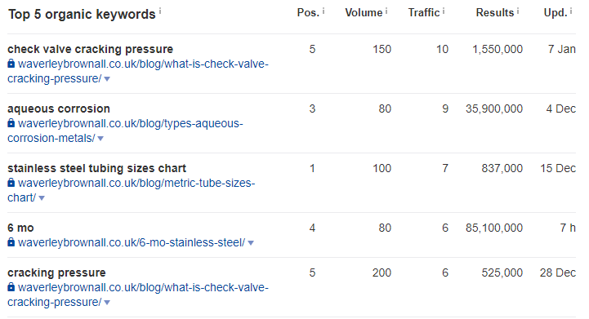
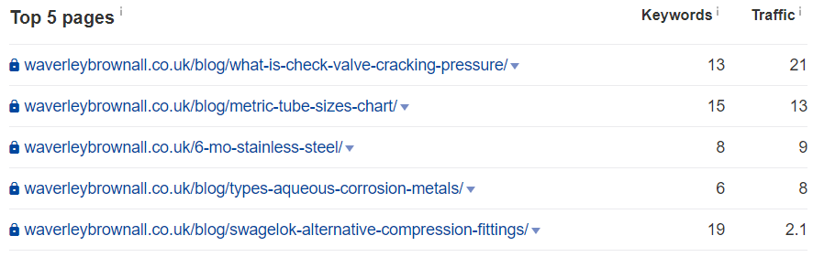
کلمات کلیدی طبیعی
4 تا از 5 کلمه کلیدی طبیعی برتر از پستهای وبلاگ است که در چند ماه گذشته اضافه شده اند.
این موضوع برای 5 صفحه برتر نیز صادق است.
ما به شما پیشنهاد میدهیم این کلمات کلیدی را بررسی کرده و اگر علاقهمند هستید ما در ماه های آینده تلاش کنیم برای این کلمات ترافیک طبیعی بیشتری به سایت شما وارد کنیم.
https://www.poonehmedia.com

Slide 14
رتبه های قابل مشاهده
https://www.poonehmedia.com

Slide 15
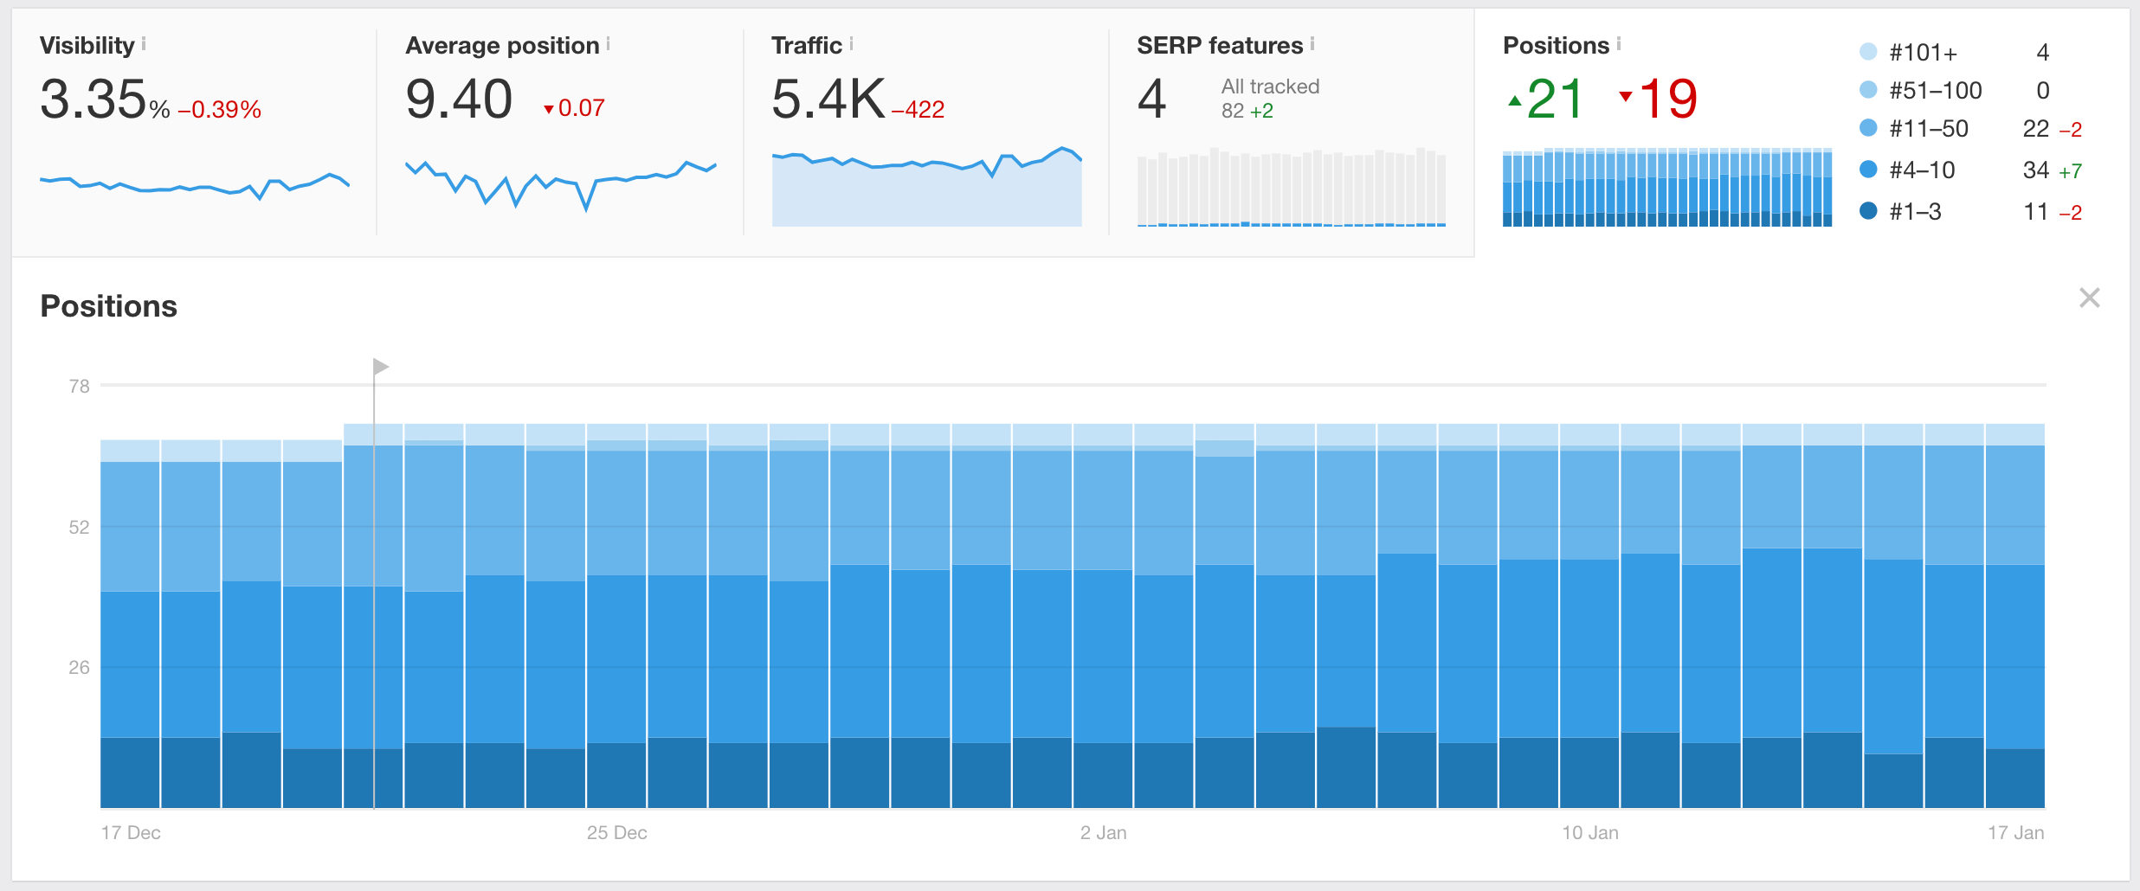
رتبه های قابل مشاهده
https://www.poonehmedia.com

Slide 16
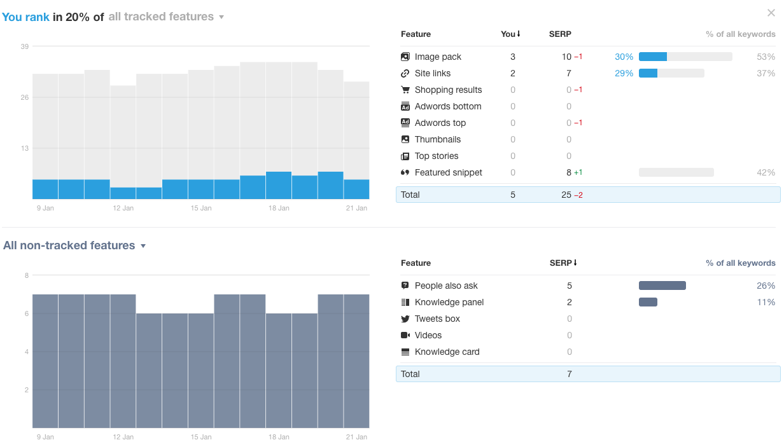
اطلاعات رتبه بندی
تعداد مناسبی از کلمات کلیدی در بسته های تصویر(image pack) رتبه گرفته اند.
برای اینکه در بسته های تصویر رتبه بهتری بدست بیاورید ما :
      Alt tag تصاویر اضافه میشود
      افزودن توصیف مناسب به فایل تصاویر
      بهینه سازی سایز تصاویر
      اضافه کردن URLهای خوانا برای عکس ها
      موقعیت مناسب زیادی برای کسب رتبه بالا در اسنیپت ها وجود دارد که در ماه آینده روی آنها تمرکز خواهیم کرد.
https://www.poonehmedia.com

Slide 17
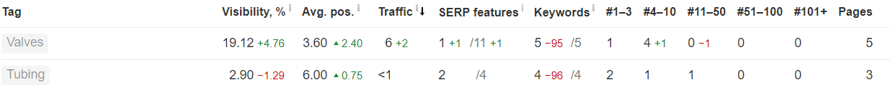
پروسه رتبه بندی
برای تعداد زیادی از اولین کلمات کلیدی ، که من آنها را برای رتبه بندی در ویژگی هایSERP قرار می دهم ، به طور مداوم افزایش رتبه دیده می شود.
دسته دوم کلمات کلیدی افت داشته اند. هرچند امکان دریافت رتبه بالا در ویژگی های SERP برای این کلمات وجود دارد که ما در حال حاضر از این فرصت استفاده نمی کنیم.
در ترافیک سایت رشد کمی برای کلمات کلیدی مشاهده می کنیم0
https://www.poonehmedia.com

Slide 18
ماه آینده
https://www.poonehmedia.com

Slide 19
اهداف ماه آینده
هدف ما در ماه آینده بهینه سازی تمام تصاویر سایت است تا بتوانیم برای این کلمات در image pack رتبه بهتری بدست بیاوریم . (یکی از ویژگی های SERP)
اولین قدم های دریافت لینک نیز از ماه آینده به صورت برقراری ارتباط با وبلاگ های مرتبط با کسب و کار شما آغاز خواهد شد.
همچنین در ماه آینده برای صفحاتی که به طور طبیعی لینک دریافت کردند لینک سازی داخلی انجام خواهد شد.
در بررسی این ماه فرصت دریافت رتبه در ویژگی های SERP را از دست دادید.
https://www.poonehmedia.com

